Slide 1

Día: miércoles, 19 de Noviembre
Horario: 10 h a 13 h
Lugar:
Campus universitario de Vigo
Para inscripción:

Slide 2
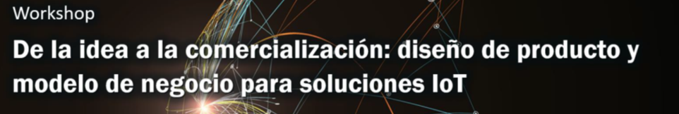
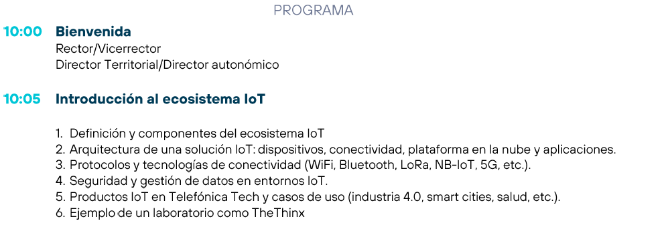
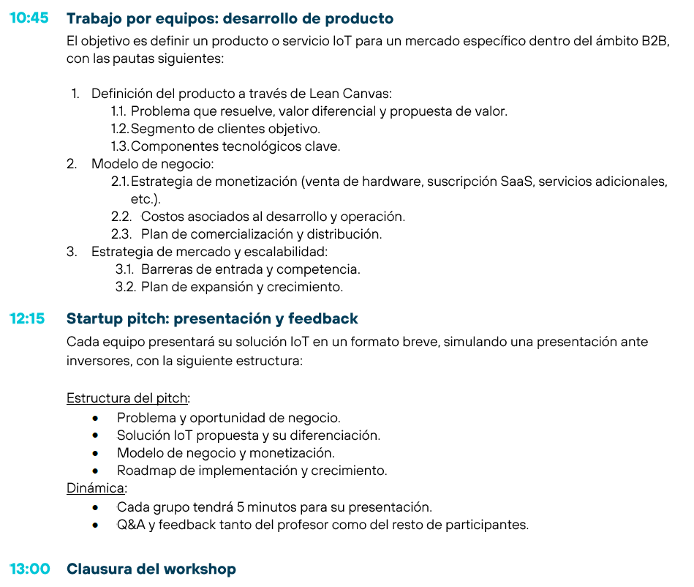
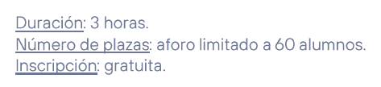
Desde la Cátedra Telefónica - Universidad de Vigo organizamos este workshop único en el que los estudiantes desarrollarán una solución loT completa desde la perspectiva de una empresa de servicios tecnológicos B2B. Todo ello lo harán a través de una combinación de teoría y práctica, abordando aspectos técnicos y estratégicos para definir un producto, su modelo de negocio y su comercialización. Estará dirigido íntegramente por el equipo joven de Innovación y Nuevos Negocios de Telefónica Tech.
Telefónica Tech es la unidad de negocios digitales de Telefónica. Con más de 7000 profesionales y presencia en 175 países. es líder en integración de sistemas y tecnologías para que un negocio sea más eficiente, sostenible y resiliente, poniendo las tecnologías más avanzadas de Ciberseguridad, Cloud, loT, Big Data, Inteligencia Artificial y Blockchain al servicio de empresas. organizaciones y administraciones
12 grupos de 5 estudiantes
Conferenciantes:

